Slide 1
Una storia semplice
Dr.ssa G. Belli
Dr.ssa F. Mori

Slide 2

IN AMBULATORIO
Si presenta il lunedì mattina una giovane donna sui 30 anni con dolore addominale.
Viene ogni tanto, perché da qualche tempo ha diarrea alternata a stipsi.
Fa l’insegnante

Slide 3
Donna, insegnante, 30 anni
SOGGETTIVITÀ
dolore ipocondrio destro di tipo crampiforme con modico dolore inspiratorio alla base dell’emitorace destro e fastidio pelvico da una settimana;
discretamente sofferente

Slide 4
Donna, insegnante, 30 anni
ANAMNESI PATOLOGICA PROSSIMA
Non nausea o vomito, non epigastralgia, non dispepsia.
Non diarrea, feci normocromiche, non proctorragia, non muco.
Non disturbi urinari.
Perdite vaginali? Incinta? No, ora mestruata.
Non febbre.

Slide 5
Donna, insegnante, 30 anni
ANAMNESI PATOLOGICA REMOTA
Non fuma, non beve alcolici.
Non assume alcuna terapia in cronico.
Eupeptica ma alvo alterno con addominalgia da qualche tempo
Flussi mestruali regolari ma dolorosi negli ultimi 2-3 anni (fine ciclo)
Non interventi chirurgici pregressi
Colon irritabile???

Slide 6
Donna, insegnante, 30 anni
EO ADDOMINALE
Addome dolente, specie ai quadranti inferiori e in ipocondrio,
dolorabile alla palpazione profonda nelle stesse sedi, Murphy negativo, non segni di peritonismo,
peristalsi presente non vivace.

Slide 7
Donna, insegnante, 30 anni
EO GENERALE
Manovra di Giordano negativa bilateralmente.
Flusso mestruale in corso.
Cute rosea, non disidratata.
Non dispnea, non tachipnea: non indago cuore e polmoni.
PA 140/90 mmHg.
Dal saturimetro: FC 100 bpm R, SpO2 96%aa

Slide 8


…quindi: 30 anni
dolore ipocondrio destro di tipo crampiforme con modico dolore inspiratorio alla base dell’emitorace destro e fastidio pelvico da una settimana;
discretamente sofferente
Notes:
dolore ipocondrio destro di tipo crampiforme con modico dolore inspiratorio alla base dell’emitorace destro e fastidio pelvico da una settimana;
discretamente sofferente

Slide 9
Televoter: voi casa fareste?
Consigliate riposo (tre gg),terapia antalgica con FANS + inibitore di pompa, torna se persiste dolore e farete accertamenti poi.
Consigliate riposo (tre gg) e terapia antalgica con FANS, torna se persiste dolore e farete accertamenti poi.
Richiedete visita chirurgica per dolore in ipocondrio destro
Richiedete visita ginecologica per dismenorrea.
Richiedete esami ematici di funzionalità epatica, funzionalità renale, esame urine, emocromo.
Inviate in PS.

Slide 10
Ed io che ho fatto…
Ho sospettato si trattasse di
un dolore acuto in una paziente con
dismenorrea e colon irritabile
Riposo (tre giorni) con rilascio certificato di malattia
Terapia antalgica con FANS a dose piena per 3 gg senza IPP
Torna o mi richiama prima se persistesse dolore
Non eseguo accertamenti
Notes:
dolore ipocondrio destro di tipo crampiforme con modico dolore inspiratorio alla base dell’emitorace destro e fastidio pelvico da una settimana;
discretamente sofferente

Slide 11
Ma il terzo giorno…
LA Pz RITORNA CHIEDENDO ALTRI GIORNI DI RIPOSO
Dolore pelvico scomparso: ciclo mestruale terminato.
Dolore base emitorace destro aumentato, sub-continuo, si esacerba con l’inspirio, non si attenua variando decubito e disturba il riposo notturno.
Sollievo per qualche ora con il FANS.
Nega traumi toraco-addominali

Slide 12
Ma il terzo giorno…
OBIETTIVITÀ
Al torace: non sento rumori aggiunti. Non dolore alla palpazione costale. Freq.respiratoria 18 atti/min
Addome trattabile, non dolente né dolorabile, peristalsi valida. Giordano negativo bilateralmente.
PA 120/80 mmHg,
Dal saturimetro: FC 98 bpm R, SpO2 94%aa

Slide 13
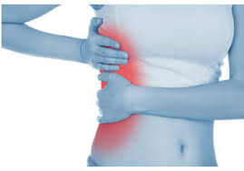
Quindi…
Dolore pelvico scomparso.
Dolore base emitorace destro aumentato, sub-continuo, si esacerba con l’inspirio, non si attenua variando decubito e disturba il riposo notturno
Notes:
dolore ipocondrio destro di tipo crampiforme con modico dolore inspiratorio alla base dell’emitorace destro e fastidio pelvico da una settimana;
discretamente sofferente

Slide 14
Televoter: voi casa fareste?
Riposo, prosecuzione terapia con FANS, torna tra 2 giorni
Richiedete un’ecografia addominale con particolare riguardo all’ipocondrio destro.
Richiedete accertamento ematochimici ed urinari.
Richiedete una radiografia del torace, emicostato destro. Prescrivete altro riposo e prosecuzione terapia con FANS.
Inviate in PS

Slide 15
Ed io che ho fatto…
Ho sospettato si trattasse di
un dolore acuto toracico
(frattura costale? Pleuro-polmonare? Nevralgia intercostale?)
Riposo ( altri 4 gg) con rilascio certificato di malattia
Terapia antalgica con FANS altri 2gg
Prescrivo Rx Torace ed Rx Emicostato destro
Torna o mi richiama prima se persistesse dolore
Notes:
dolore ipocondrio destro di tipo crampiforme con modico dolore inspiratorio alla base dell’emitorace destro e fastidio pelvico da una settimana;
discretamente sofferente

Slide 16

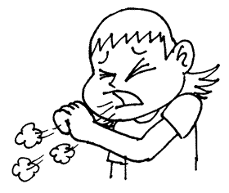
Il quarto giorno però…
LA Pz RITORNA, NON HA ESEGUITO RX PRESCRITTO
Dolore immutato o forse diminuito, ma fa fatica a respirare (“non ho dormito, mi manca il fiato e la tosse mi tormenta…”)
Tosse continua, tachipnoica (20 atti/min), SpO2 93% aa
Tachicardica FC 110bpm. PA 110/70 mmHg
Gambe: insufficienza venosa cronica, non segni di TVP
Al torace: a dx iperfonesi plessica, abolito FVT, MV assente
Notes:
Tachipnoica (20 atti al minuto), SpO2 93% aa
Tachicardica FC 110bpm. PA 110/70 mmHg
Al torace: a dx iperfonesi plessica, abolito FVT, MV assente

Slide 17
Televoter: voi cosa fareste?
Inviate la paziente in PS nel sospetto di pleurite
Inviate la paziente in PS nel sospetto di pneumotorace
Inviate la paziente in PS nel sospetto di embolia polmonare
Attendete il referto Rx Torace che eseguirà in mattinata nel centro vicino all’ambulatorio
Richiedete visita pneumologica con bollino verde

Slide 18
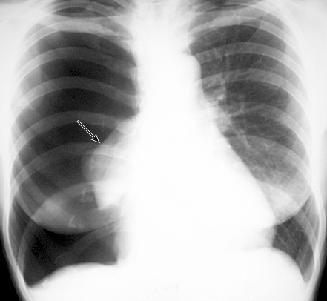
…ecco il referto della Rx Torace

Slide 19
Cosa avrei potuto fare prima?

